Slide 1
מערכת שידורים לאומית

Slide 2
יצירתו של המחזאי חנוך לוין
תיאטרון חט"ע
שם המורה: רקפת רובין

Slide 3
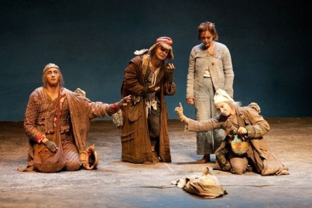
היה היה ילד. הוא היה בן-מלך, אבל אף אחד לא ידע את זה חוץ ממנו. כמה עצוב היה שכל הנסיכות בעולם חלפו על פני חלונו. הוא שכב במיטה ולא רצה לאכול. הוא נעשה רזה מיום ליום. בסוף חלה מאוד. הוא לא יכול היה לזוז, רק שכב בעיניים פקוחות וחיכה. לילה אחד, ליל ירח מזהיר, עברה סוף-סוף נסיכה יפהפייה, עצרה מול חלונו והביטה פנימה. מבעד לאדי הכפור, האבק, הלכלוך, מבעד להשתקפותה שלה, ראתה אותו. לא היה לו כוח לדבר. דמעות זלגו מעיניו.
מתוך "אשכבה"

Slide 4
מטרות
נכיר את הסגנון הייחודי של היוצר חנוך לוין
נכיר כמה מהמחזות המאפיינים את סגנונו

Slide 5
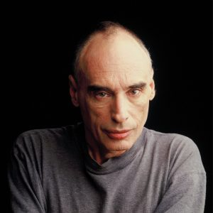
מיהו חנוך לוין

Slide 6
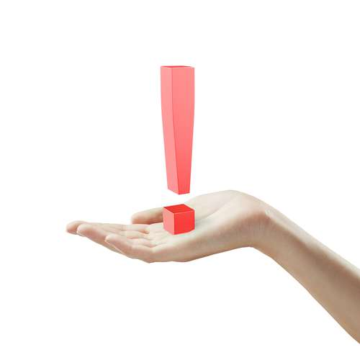
כמה עובדות על היוצר
מחזאי, משורר, במאי
1943-1999
כתב 56 מחזות
המחזות תורגמו ל24 שפות רבות
מחקר אקדמי רחב

Slide 7
סוגיות חברתיות בתיאטרון הישראלי
משפחה כמיקרוקוסמוס
ציונות / גלות
מיתוס הצבר
שואה
מגדר
תיאולוגיה (יהדות) ופילוסופיה

Slide 8
חלוקה מקובלת
קברטים סאטיריים
קומדיית ייסורים /המחזות המשפחתיים
מחזות מיתיים/ מטא-פיזיים/ פיוטיים

Slide 9
שלב ראשון: הקברטים הסאטיריים
קברטים סאטיריים
קומדיית ייסורים /המחזות המשפחתיים
מחזות מיתיים/ מטא-פיזיים/ פיוטיים

Slide 10
הבהרת מושגים
קברט
סאטירה
קברט סאטירי

Slide 11
הבהרת מושגים
הצורה: מערכונים קצרים בשילוב קטעים מוזיקאליים
קודר או קומי
התוכן: ביקורת פוליטית ו/או חברתית בדרך כלל קומית
קברט סאטירי

Slide 12
קברטים סאטיריים
את ואני והמלחמה הבאה 1968
קטשופ
1969
מלכת אמבטיה
1970
הפטריוט 1982

Slide 13
אל תציגוני סמל או מופת לפטריוט.
אם תזכרוני לפרקים
זכרו רק זאת:
הוא מת כמו אידיוט
הפטריוט 1982

Slide 14
חיים שכדוגמתם לא ראינו מעולם – חלק א

Slide 15
שלב שני: המחזות המשפחתיים
קברטים סאטיריים
קומדיית ייסורים /המחזות המשפחתיים
מחזות מיתיים/ מטא-פיזיים/ פיוטיים

Slide 16
מחזות משפחתיים / קומדיות ייסורים
סולומון גריפ
1968
יעקבי וליידנטל
1970
חפץ
1970
נעורי ורדה'לה 1972
שיץ
1974
פופר
1975
אורזי מזוודות
1975
סוחרי גומי
1977
קרום
1972

Slide 17
הבהרת מושגים
קומדיה
ייסורים
קומדיית ייסורים

Slide 18
הבהרת מושגים
המבנה: זוג צעיר וחסימה על ידי מבוגרים
סוף טוב
התוכן: ייסורים/פאתוס (סבל) מהטרגדיה
סוף טרגי
קומדיית ייסורים

Slide 19
דוגמאות
המחזה | הדור הצעיר | הדור החוסם | הסוף הטוב | הסוף הטרגי
חפץ | פוגרה וורשביאק | טיגלך כלמנסע חפץ | חתונה | התאבדות
שיץ | שפרכצי וצ'רכס | פפכץ וצשה | רווחה כלכלית התעברות שפרכצי | מלחמה ומות צ'רכס

Slide 20
סוגיות חברתיות במשפחה הישראלית
ציונות/ גלות
מיתוס הצבר
מגדר

Slide 21
מיתוס הצבר
אהבת המולדת ואהבת האדמה
עבודות עפר
גבר אשכנזי צעיר יליד הארץ
צ'רכס
הקרבת החיים – מיתוס עקידת יצחק
מיתוס המת - החי
מחוספס מבחוץ רך ומתוק מבפנים
מחוספס מבחוץ
זריעת דור ההמשך
גלות פנימית

Slide 22
מגדר
נותנת משמעות לחיים
בית קפה
האישה כאמא אדמה
שפרכצי
נוטלת חיים
אוכלת
נותנת חיים
מתעברת
מתאלמנת
אמריקה

Slide 23
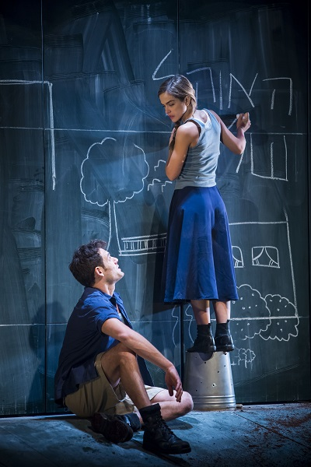
מיקה: אני רוצה בית שלא אצטרך עוד לצאת ממנו לעולם. אתה מבין? עם אבנים כבדות, עם קירות עבים. אני רוצה שיהיה לי טוב. אני רוצה שקט. לי ולבחור שלי ולילדים. וזהו. זה הכול. וזה מעט – משום שפעם רציתי הרבה יותר.
פוגרה: מי זו בעצם פוגרה הזו, שמדברים עליה כאן כל כך הרבה. תסכימו אתי שזו בחורה צעירה ויפה, שימו לב, צעירה ויפה, בת 24 בסך הכל, עובדת בהצטיינות על הדוקטורט בפיסיקה, כן פיסיקה, מאורסת לבחור עשיר ומצליח, שופעת חיים, אוהבת לבלות היטב, מוצצת הנאה מכל רגע ורגע בחייה. זוהי פוגרה, רבותי... ומי שמרגיש, ובצדק, שהירכיים המוצקות והשזופות האלה לועגות לו בפרצוף, שיכה את הראש שלו בקיר"

Slide 24
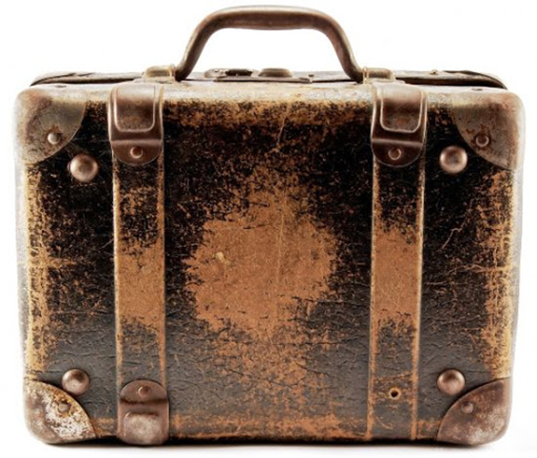
במחזות והצגות רבות של לוין מעוצבות דמויות הנושאות מזוודה
מה מייצגת המזוודה?
איזו תכונה היא מעצבת?

Slide 25
ציונות/ גלות
עבודת האדמה
עבודות עפר
אהבת המולדת
פפכץ וצשה
מדינה שבדרך
אמריקה
שיקולים אידיאולוגים
שיקולים כלכליים
כבישים
בתי קפה

Slide 26
אחד קיבוצניק: האניה הגיעה. חבל הושלך אל החוף. ובחשכה היו רגליים יחפות משכשכות ופוסעות במים. כל משקי העמק קיבלו קבוצות מעפילים... ובתוך שעה קצרה צריך היה לרכז שמיכות, להכין ארוחות, לפנות מקום בחדרים באוהלים... להבליע את הבאים בתוך הקיבוץ"
צשה הבטחתם. אני רוצה לנסוע!
אני רוצה לראות פעם את אמריקה!
אני כל-כך פוחדת שישאלו אחרי מותי:
"ואת אמריקה היא ראתה?"
שפרכצי ואת בעלה היא כבר קברה?

Slide 27
המקלחת
קולקטיב
חדר אוכל
מקלחת, קילוף, כביסה
מתחת לשולחן
האמבטיה, החתונה
הפלצה, גרעפסים, הפרשות גוף
פרט
החלל הדרמטי

Slide 28
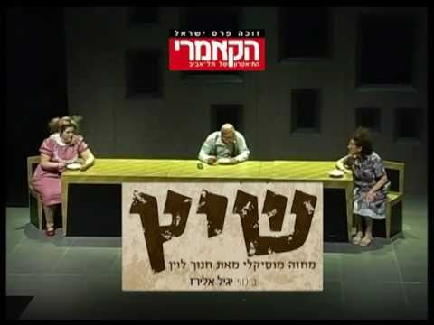
החלל הדרמטי

Slide 29
שלב שלישי: המחזות המיתיים הפיוטיים
קברטים סאטיריים
קומדיית ייסורים /המחזות המשפחתיים
מחזות מיתיים/ מטא-פיזיים/ פיוטיים

Slide 30
המחזות המיתיים הפיוטיים
יסורי איוב
1979
הזונה הגדולה מבבל 1980
הנשים האבודות מטרויה 1981
הילד חולם
1986
כריתת ראש
1988
פעורי פה
1993
אשכבה
1998

Slide 31
הבהרת מושגים
הצורה: פיוטית סמלית
קלאסית
התוכן: מיתולוגיה קאנון אמנותי
מחזות מיתיים פיוטיים

Slide 32
דוגמאות
הצורה: טבע אנושי
מטה-תאטרון
טקס
התוכן: סיפורים קצרים של צ'כוב
אשכבה
הצורה: טקס
טרגדיה קלאסית
התוכן: סיפור איוב התנ"כי
יסורי איוב

Slide 33
משמעות הקיום
החמצה
מיהו אדם
חפץ/ רצון
המוות
הטבע
אישה בונה אישה הורסת
ה"שם" הלא מושג – מדינה אוטופית
מלאכת החיים
אבסורד
החלטה / הכרזה
החמצה
המוות
התיאטרון
יצרים
האבסורד והאכזריות
היררכיה חברתית
שואה

Slide 34
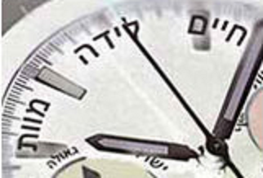
{צללית תמונת האזכרה}
אחד קיבוצניק: שעות הערב שנתארכו הביאו עמן מחשבות עגומות...אך למי היה פנאי למחשבות? – הארץ רתחה. בכבישים שלטו משוריניהם של הבריטים, במשעולי שדות התאמנו מחלקות, צעדו כתות וחוליות ערוכות למבצע.
החיפוש אחר משמעות
[היא חופרת בור וטומנת בו את התינוק]
אתה היית אילם. עוד היית קטן, עוד לא ניתנו מלים לכאבך, רק ייבבת בימי חייך כמה יבבות, בכית קצת כשהיית רעב, בכית כשהתבוננת בשמים וראית לאיזה עולם באת, ועוד יללה אחת גדולה וממושכת בקעה ממך כששפכו עליך את המים הרותחים וכשמשהו בך ידע: חיים אלה, קצרים ועגומים, תמו
אשכבה

Slide 35
אז מה זה אדם? האם הוא מה שאמר אתמול,
או מה שהוא בוכה עכשיו, או מה שישתוק בעוד רגע?
האם הוא הזכרונות שלו, האם הוא התקוות שלו,
האם הוא מה שהוא עושה, האם הוא מה שעושים לו,
האם הוא הצעקה האחרונה שהוא צועק על ערש מותו,
או הצעקה הראשונה בין רגלי יולדתו?
האם הוא כל הערבוביה הנוראה, המגוחכת
בין שתי הצעקות האלה?
אם ככה, איפה החוט המקשר בין הכל,
איפה החוט, ומהי פה המשמעות?
אז מה זה אדם? ומה זה חיים?
מיהו אדם?
יסורי איוב

Slide 36
אישה בונה
אישה הורסת
שחש הוא לא טועה. שפשפו את הרצפה והתגלגלו באפסיות שלכם, נבלות. לי יש מטרה באופק. אני בונה לי בית משלי, בהתמדה, בעקשנות, על זיעתכם ודמכם אני בונה. כי אני יודעת ממה העולם בנוי ומה חולף בו כמו אבק. הרוח תישא את האמנות שלכם, העש יאכל את הספרים שלכם והתולעת את הפסנתרים שלכם. אצלי – מקרר חשמלי גדול ומלא ופועל כשורה, ועוד מעט יבכה פה גם תינוק ואחריו עוד תינוק, שמעתם, סרחונות?! תינוקות בריאים יבכו פה! [נכנס יעקובי.]
יעקבי וליידנטל

Slide 37
מיתוס המת – החי
הילד חולם
ילד מת קצר-רוח זמן כה רב חיכינו לך, אדון המשיח,
ייחלנו לך עד התפוררות
מכדי שנוכל להתלוצץ כעת;
אנא, גש למלאכה, הקם אותנו לתחייה.
[ה"משיח" מחביא את השעונים מתחת לגוויות הילדים]
ילד מת וכחן השנייה! המזוודה השנייה!
שם משחת הפלאים!
[ה"משיח" פותח את המזוודה השנייה, אף היא מלאה שעונים]

Slide 38
משמעות החיים
הילד חולם
נוסע משולהב אדוני המושל, כאן פליטים מבקשים
אדמה מוצקה לדרוך עליה!
[המושל נעצר רגע, רוצה להמשיך בדרכו, אך לנוכח העיתונאים והצלמים, המגלים עניין בספינה ובנוסעיה, הוא נעצר שוב]
לא לחיות, אדוני המושל,
רק לא למות, לא למות!

Slide 39
חנוך לוין
משפחה כמיקרוקוסמוס
ציונות / גלות
מיתוס הצבר
שואה
מגדר
תיאולוגיה (יהדות) ופילוסופיה

Slide 40
ומי אמר שההזיה היא שקר, שקר הם חיינו, שקר העולם, העולם האמיתי נברא כשעוצמים עיניים, העולם האמיתי הוא שם, כשאיננו פוקחים אותן עוד לעולם.
[נכנסים שלושת הכרובים. האם מפנה ראשה אליהם בעיניים עצומות]
מה אתם אומרים, כרובים, לפקוח עיניים, או להשאיר אותן עצומות?
כרוב שמח לפקוח.
כרוב מבדח וגם להשאיר עצומות.
כרוב שמח שלא יהיו עפעפיים.
כרוב מבדח ובמקומם יהיה מסך.
כרוב שמח והוא יעלה.
כרוב מבדח ומאחוריו יהיה אור.
כרוב שמח שיַראה הכל.
כרוב מבדח וגם יסנוור.
מטה תאטרון

Slide 41
נקודה למחשבה
טקס- תיאטרון- חנוך לוין
חשבו וכתבו מה תפקידו החברתי ותיאטרוני של הטקס בכלל ואצל חנוך לוין בפרט

Slide 42
שימוש ביצירות מוגנות בזכויות יוצרים ואיתור בעלי זכויות
השימוש ביצירות במהלך שידור זה נעשה לפי סעיף 27א לחוק זכות יוצרים, תשס"ח-2007. אם הינך בעל הזכויות באחת היצירות, באפשרותך לבקש מאיתנו לחדול מהשימוש ביצירה, זאת באמצעות פנייה לדוא"ל rights@education.gov.il

